Slide 1
«Омак-хоглуг
эжишкилер»
Ортумак болук уругларынга

Slide 2
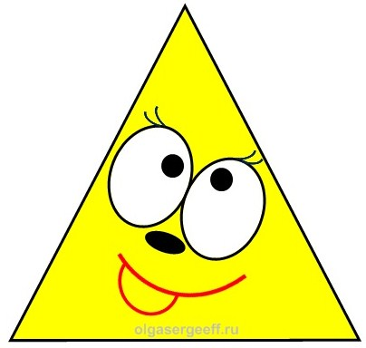

Slide 4
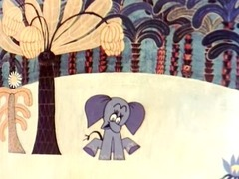

Slide 6
